Slide 1
Сформулируйте тему урока

Slide 2
Тема урока: Табличное сложение с числами 7,8 и 9

Slide 4
10
15
14
18
15
18
= 10
=14

Slide 5
18
БЫЛО –
ПОЛУЧИЛИ-
НЕ ПОЛУЧИЛИ-
8
?
18 - 8 = 10 (к.)

Slide 6
10 ч
=
10 ч
<
8 ч
9 ч
<
10 ч
9 ч
<

Slide 7
4
?
11
6
4 + 11 = 15 (фр.)

Slide 8
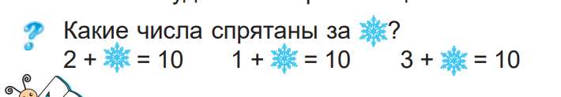
8
9
7

Slide 9
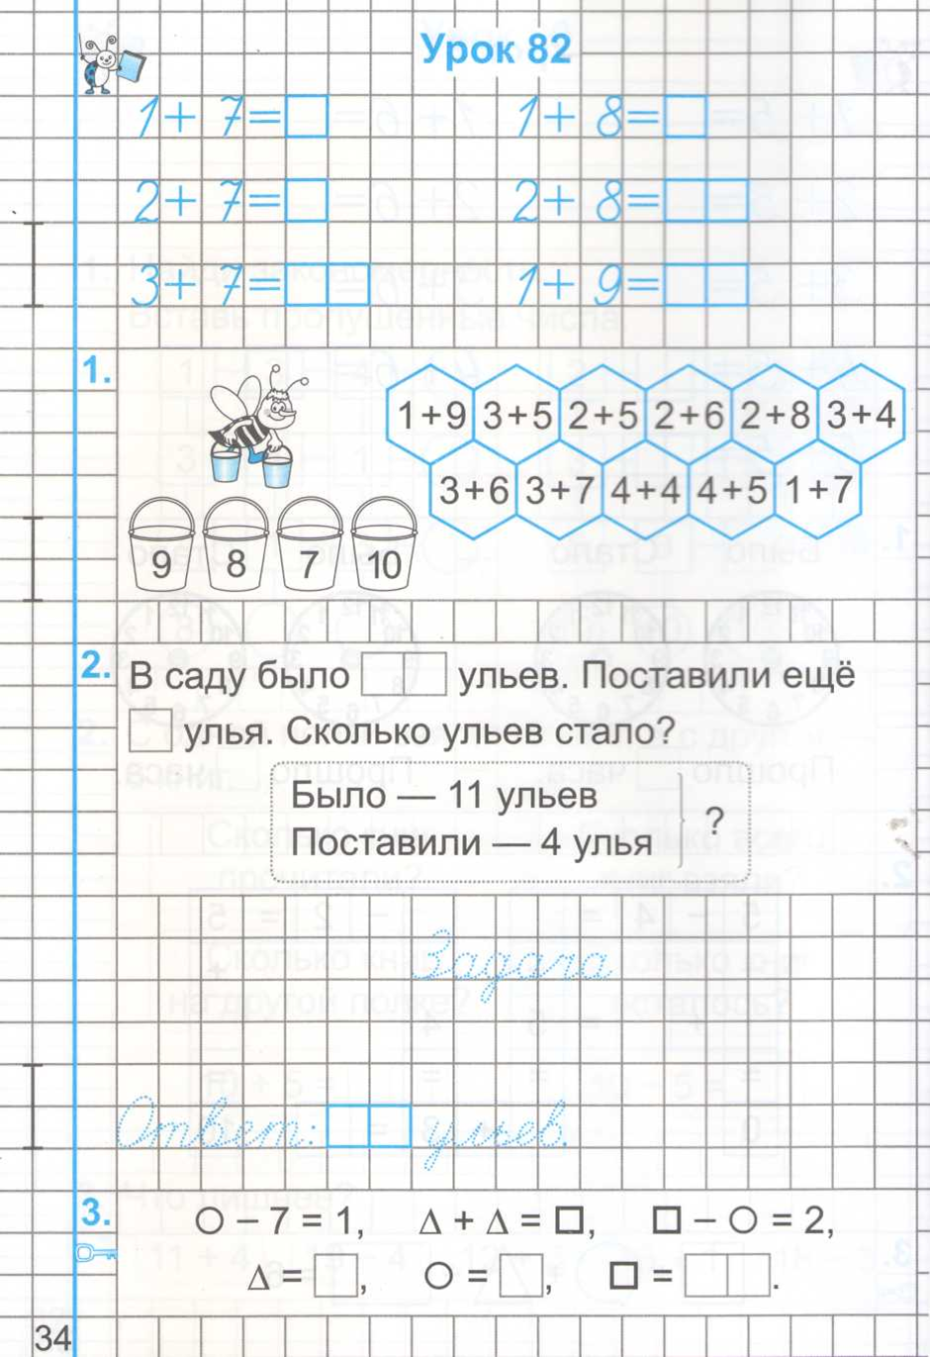
8
9
9
1 0
Х
1 0
1 0

Slide 10
13
3
13 + 3 = 16 (б.)
?

Slide 11
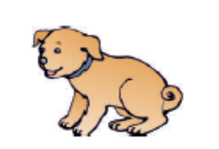

Slide 12
Х

Slide 13
1 1
4
1 1 + 4 = 1 5 (ул.)
Х
1 5
8
5 5
10
10
8
5
8
1 0

